Slide 1
Разработка и реализация языка описания сценариев тестирования автомобильных систем
выполнил студент гр. 43504/6 | А. А. Спасеева
руководитель к.т.н., доцент | А. В. Самочадин
Данная выпускная квалификационная работа посвящена разработке языка описания сценариев тестирования автомобильных систем.

Slide 2
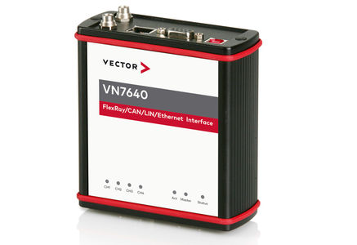

Введение

Slide 3
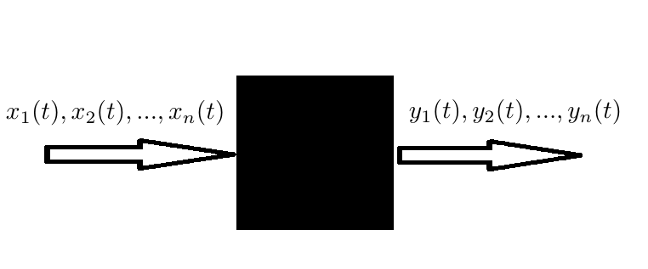
Тестирование «черного ящика»

Slide 4
BDD & DSL
В марте 2006 года Дэн Норт предложил методологию «разработки через поведение» (behaviour-driven development, BDD), основанную на гибкой методологии разработки.
Идея: в процессе написания требования для разрабатываемого ПО аналитики должны описать тестовые сценарии таким образом, чтобы их смог понять и разработчик, и тестировщик, и заказчик.
Почти в то же время Эрик Эванс опубликовал книгу «Предметно-ориентированное проектирование», в которой описал набор принципов и схем, направленных на создание оптимальных систем объектов.
Идея: для бизнеса удобно смоделировать систему, в которой будет определен единый язык (Domain specific language, DSL), основанный на бизнес области, такой, что бизнес словарь смогут использовать как менеджеры так и инженеры.

Slide 5
Формулировка задачи
Необходимо разработать проблемно-ориентированный язык (DSL) для функционального тестирования автомобильных систем, который позволит использовать методологию «разработки через поведение» (BDD), а так же предоставит функционал, необходимый для симуляции работы автомобильных сетей.

Slide 6
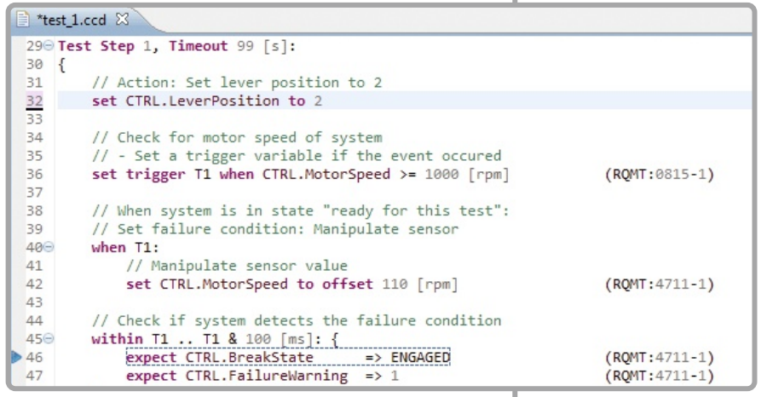
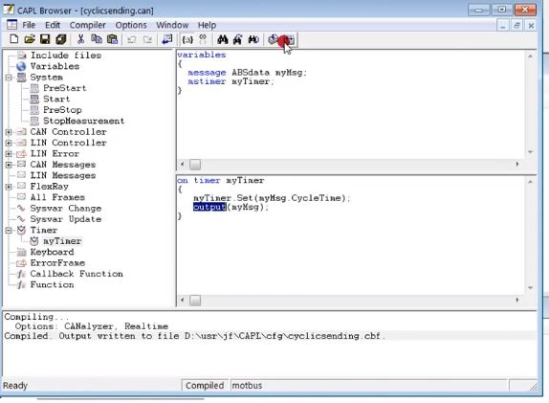
CCLD и CAPL
Компания Vector, разрабатывающая программные инструменты для работы с коммуникационными сетями, основывающихся на шинах CAN, LIN, FlexRay, Ethernet и др., используемыми в автомобильной промышленности создала программный пакет для разработчиков: CANoe. Этот инструмент поддерживает симуляцию работы сетей, предоставляет диагностические инструменты и т.д. Данный пакет используется большинством OEM-производителей и поставщиков автомобильных компонентов. В среде CANoe есть возможность разрабатывать тестовые сценарии на языке CAPL (Communication Access Programming Language).
С помощью CAPL можно описать тесты, полностью покрывающие функциональные требования АС. Однако данный язык является Си подобным, достаточно трудным для понимания менеджерами и аналитиками.
Еще одним языком для описания тестовых спецификаций в автомобильной сфере является CCDL. Это язык тестовых спецификаций для тестирования, основанном на требованиях. Предоставляет высокоуровневый язык тестирования. CCDL может использоваться для автоматизированного black box тестирования. Однако, спецификации содержат в себе программный код, и не предоставляют пользователям в свободной форме описывать тестовые шаги.

Slide 7
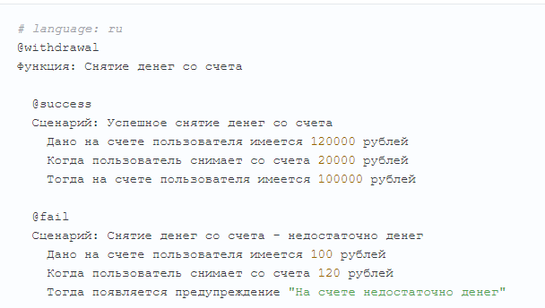
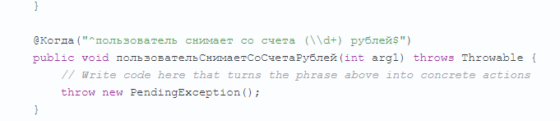
Cucumber
Cucumber – это фреймворк, реализующий подход BDD. В Cucumber для разработки тестов используется Gherkin-нотация. Она определяет набор ключевых слов и структуру теста. Программная реализация шагов отделена от теста, что очень удобно для бизнеса. Однако для создания полной domain specific модели АС необходимо каждый раз заново реализовывать протокол коммуникации с тестовым оборудованием. Кроме того, Cucumber не предоставляет возможность выделять блоки шагов, которые необходимо выполнить несколько раз. В тестировании АС зачастую одни и те же шаги необходимо выпонять десятки и сотни раз, а значит тестовая дкументация будет очень длинной.
Из вышеперечисленных инструментов для тестирования ПО видно, что ни один из них не позволяет описывать тестовые сценарии в свободной форме, при этом предоставляя возможность проверки поведения автомобильных систем на основе работы автомобильных систем. Таким образом существует необходимость в создании предметно-ориентированного языка для функционального тестирования, который объединит в себе принципы BDD и функционал, необходимый для симуляции работы автомобильных сетей CAN, LIN, Ethernet. Наличие такого языка значительно упростит разработку ПО и повысит качество разрабатываемого продукта.

Slide 8
постановка задачи
Требования к работе:
Язык должен позволять пользователям описывать инструкции для тестовых сценариев в свободной форме.
Синтаксис языка должен позволять описывать несколько тестовых сценариев в документе.
Тестовые сценарии должны выполняться в той очередности, в которой описаны в документе.
Необходимо предоставить пользователю возможность работы с коммуникационными сетями автомобильных систем.
Результаты выполнения тестов должны сохраняться в файл.
Необходимо реализовать обработчик ошибок.
Качество решения, представленного в данной работе должно быть проверено следующим образом:
необходимо провести опрос среди потенциальных пользователей языка для выявления степени удобства использования синтаксиса.
выполнить тестирование реализации языка.

Slide 9
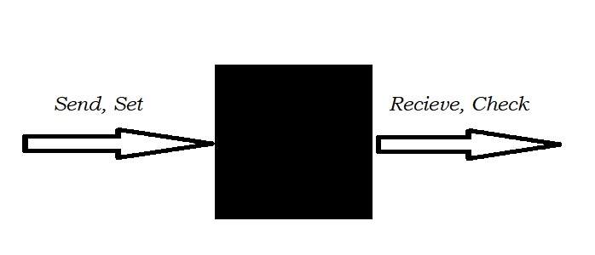
Разработка языка
Описание решения (если надо, можно привести какую-то информацию об используемых методах, моделях и алгоритмах, но акцент должен быть сделал на Вашем решении; если приводятся какие-то общие сведения, слушатели должны четко понимать, зачем они нужны — в общем случае лучше сначала сформулировать идею Вашего решения, а потом уже сказать про какую-то теорию, если она необходима).

Slide 10
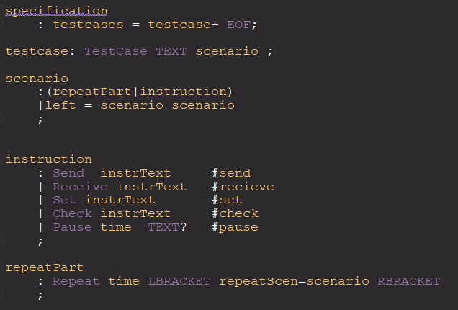
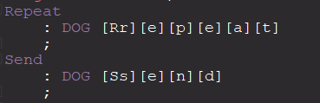
ANTLR4
Для реализации языка было выбрано «еще одно средство распознавания языков» ANTLR4 (ANother Tool for Language Recognition). Это генератор нисходящих анализаторов для формальных языков. Он преобразует контекстно-свободную грамматику в форме РБНФ в программу на Java.

Slide 11
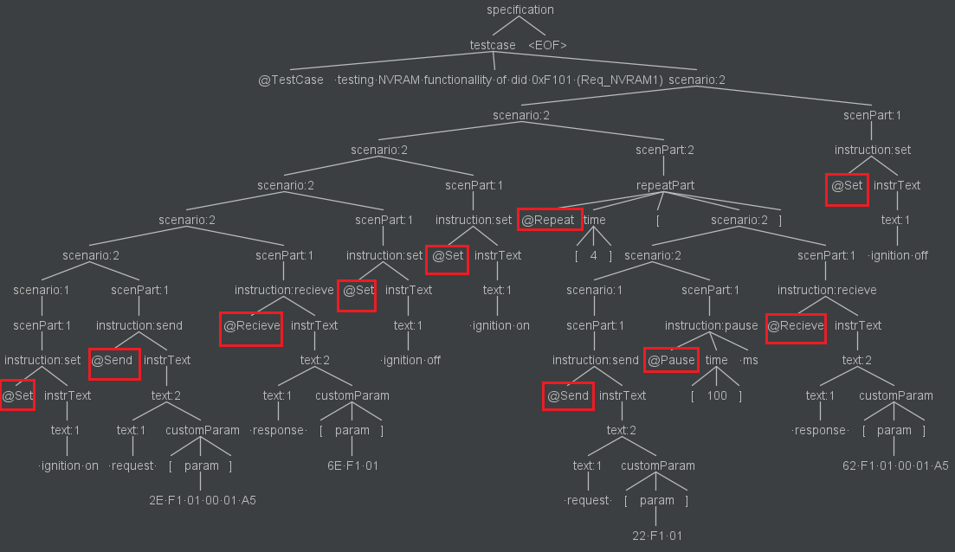
AST
@TestCase test NVRAM functionallity of did
0xF101 (Req_NVRAM1)
@Set ignition on
@Send request [2E F1 01 00 01 A5]
@Recieve response [6E F1 01]
@Set ignition off
@Set ignition on
@Repeat[2][
@Send request [22 F1 01]
@Pause [100] ms
@Recieve response [62 F1 01 00 01 A5]
]
@Set ignition off

Slide 12
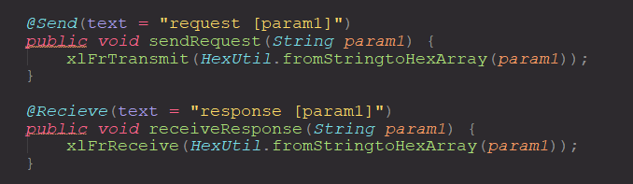
Реализация языка
Рефлексия (от лат. reflexio — обращение назад) — это механизм исследования данных о программе во время её выполнения. Рефлексия позволяет исследовать информацию о полях, методах и конструкторах классов.
Для реализации функционала симуляции автомобильных сетей используется универсальный программный интерфейс XL-Driver-Library, позволяющий получить доступ к интерфейсам аппаратных средств Vector.

Slide 13
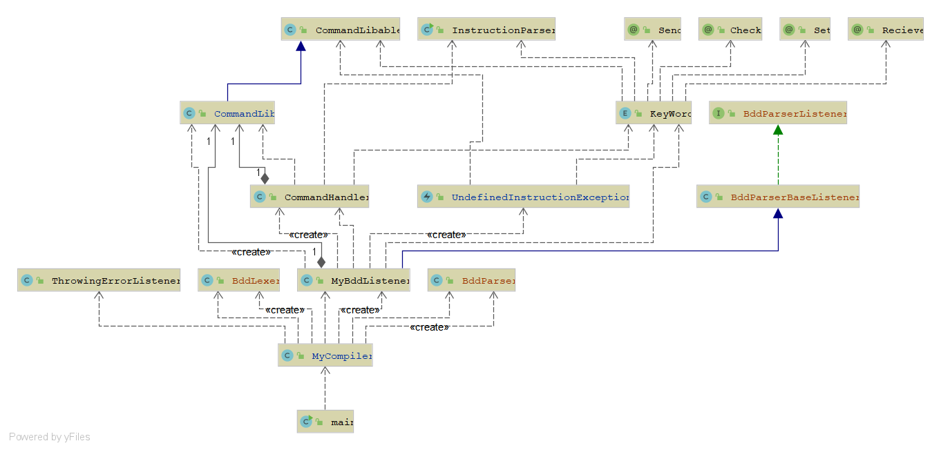
Диаграмма классов

Slide 14
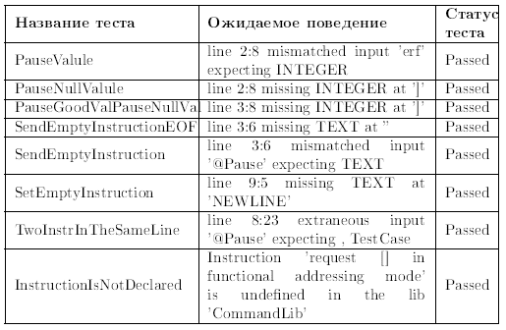
Тестирование интерпретатора

Slide 15
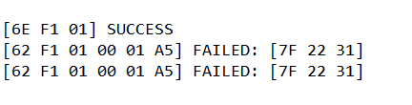
Описание полученных результатов
@TestCase test NVRAM functionallity of did
0xF101 (Req_NVRAM1)
@Set ignition on
@Send request [2E F1 01 00 01 A5]
@Recieve response [6E F1 01]
@Set ignition off
@Set ignition on
@Repeat[2][
@Send request [22 F1 01]
@Pause [100] ms
@Recieve response [62 F1 01 00 01 A5]
]
@Set ignition off
Результаты теста:

Slide 16
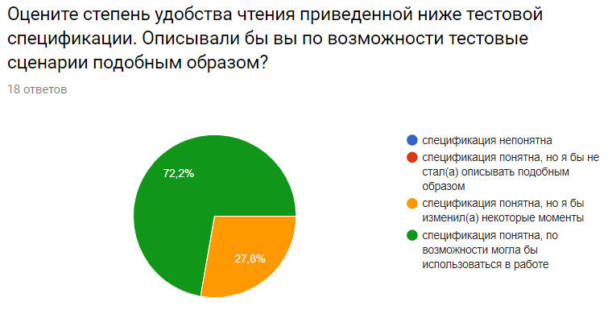
Результат опроса потенциальных пользователей
В качестве респондентов было выбрано 18 человек, занимающихся тестированием программного обеспечения автомобильных систем в компании «Luxoft».
По мнению 100% респондентов, спецификации, описанные на разработанном языке достаточно понятны. При этом 13 из 18 опрошенных по возможности описывали бы тестовые сценарии на данном языке.

Slide 17
Заключение
В результате проведенной работы был разработан и реализован язык описания сценариев тестирование программного обеспечения автомобильных систем.
Язык позволяет пользователям описывать инструкции для тестовых сценариев в свободной форме.
В одном документе можно описать несколько тестовых сценариев, выполняющихся поочередно в той последовательности, в которой были указаны в тестовой спецификации.
Данные, полученные в результате выполнения теста сохраняются в отдельный файл.
Разработанный язык может быть использован на производстве

Slide 18
Список литературы

Slide 19
Спасибо за внимание!

